Slide 1
官媒热评必读
——7月1日：建党
莫聽穿林打葉聲
何妨吟嘯且徐行
主讲人：格木安步

Slide 2
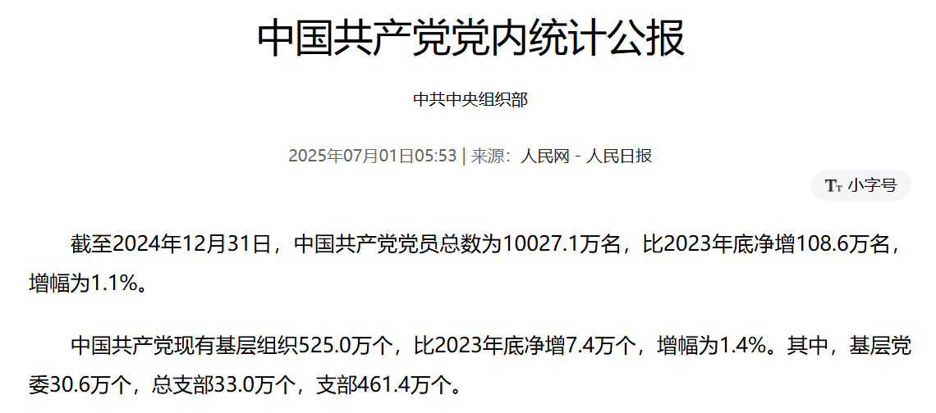

Slide 3
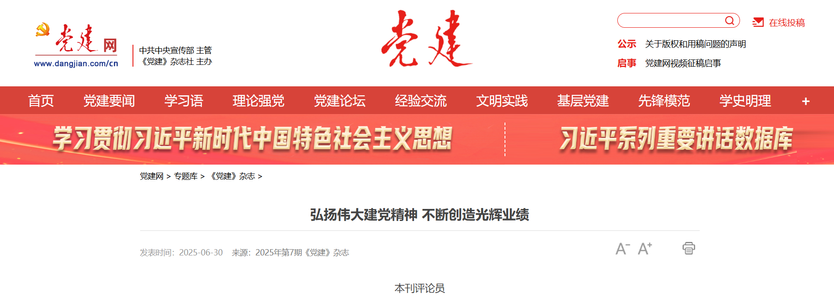

Slide 4
官媒热评必读——7.1建党
弘扬伟大建党精神 不断创造光辉业绩
潮涌东方起宏图，百年大党正青春。
7月1日，我们迎来了中国共产党成立104周年。回望百余年的不平凡历程，我们党团结带领全国各族人民战胜各种艰难险阻，实现了中国人民从站起来到富起来、强起来的伟大飞跃。当前，中国式现代化正在全面推进，前景无比光明灿烂。新征程上，我们必须牢记总书记的殷切嘱托，从伟大建党精神中汲取踔厉奋发的精神动力，始终以锐意进取的奋斗姿态，顽强拼搏、砥砺奋进，不断谱写以中国式现代化全面推进强国建设、民族复兴伟业的壮丽篇章。
标题点明文章论题：弘扬伟大建党精神
第一段：对仗句式引出文章主角——百年大党
第二段：通过过去、现在、将来的时间维度引出中心论点——新征程上要牢记嘱托、从伟大建党精神汲取力量

Slide 5
官媒热评必读——7.1建党
始终坚持真理、坚守理想，坚持不懈用党的创新理论武装头脑。百余年来，我们党之所以能够攻坚克难、战无不胜、发展壮大，关键是有马克思主义理论武装，有为理想信念而英勇奋斗的崇高追求。以中国式现代化全面推进强国建设、民族复兴伟业，需要我们更加深刻领悟总书记新时代中国特色社会主义思想的真理力量和实践伟力，努力掌握蕴含其中的立场观点方法，自觉用党的创新理论武装我们的头脑、指导我们的实践、坚定我们的信仰。要坚持学而信、学而思、学而行，无论处于顺境还是逆境，始终坚守理想信念不动摇，用理想之光照亮奋斗之路，用信仰之力开创美好未来。
观点一：坚持真理、坚守理想
论证展开：阐释坚持什么样的真理、坚守什么样的理想
对策展开：强国建设民族复兴我们如何坚持真理坚守理想（知信行统一）

Slide 6
官媒热评必读——7.1建党
始终践行初心、担当使命，不断锤炼忠诚干净担当的政治品格。百余年来，正是因为始终坚守初心和使命，我们党才能在极端困境中发展壮大，才能在濒临绝境中突出重围，才能在困顿逆境中毅然奋起。新征程上，我们要经常进行思想政治体检，同党中央要求“对标”，拿党章党规“扫描”，用人民群众新期待“透视”，同先辈先烈、先进典型“对照”，不断叩问初心、守护初心，不断坚守使命、担当使命，始终做到初心如磐、使命在肩。要把不忘初心、牢记使命作为永恒课题、终身课题，以党的创新理论滋养初心、引领使命，从党的非凡历史中找寻初心、激励使命，在严肃党内政治生活中锤炼初心、体悟使命，把初心和使命变成自己锐意进取、开拓创新的精气神和埋头苦干、真抓实干的原动力。
观点二：践行初心、担当使命
论证展开：论述践行初心和使命的重要性
对策展开：新征程上我们如何践行初心担当使命（思想政治体检+当作永恒终身课题）

Slide 7
官媒热评必读——7.1建党
始终不怕牺牲、英勇斗争，全力战胜前进道路上的各种风险挑战。百余年来，面对各种风险挑战，我们党始终屹立不倒，不断从胜利走向胜利，一个重要原因就是有无数共产党人关键时刻站得出来、危难关头豁得出来。新征程上，我们要继承发扬不怕牺牲、英勇斗争精神，在机遇面前主动出击，不犹豫、不观望，在困难面前迎难而上，不推诿、不逃避，在挑战面前积极应对，不畏缩、不躲闪。要保持“于安思危，于治忧乱”的战略清醒，随时准备应对更加复杂困难的局面；又要保持“乱云飞渡仍从容”的战略自信，以舍我其谁的勇气与担当攻克前进道路上的难关险阻，不断开创中国式现代化建设新局面。
观点三：不怕牺牲、英勇斗争
论证展开：论述不怕牺牲英勇斗争的重要性
对策展开：新征程上我们如何不怕牺牲英勇斗争（继承发扬+清醒+自信）

Slide 8
官媒热评必读——7.1建党
始终对党忠诚、不负人民，努力做出无愧于党和人民的新业绩。百余年来，为什么人民群众始终拥护中国共产党？就是因为我们党始终坚持人民至上。新征程上，我们要时刻牢记自己的第一身份是共产党员，第一职责是为党工作，自觉把个人前途命运同党和人民的事业紧密联系在一起，为党和人民的事业不懈奋斗。要把增进人民福祉放在首要位置，坚持深入基层听民声、办实事、解民忧，对人民群众的“安危冷暖”多关心，对人民群众的“急难愁盼”多上心，以作风建设新成效赢得人民群众信任拥护，不断创造无愧于党、无愧于人民、无愧于时代的新业绩！
观点四：对党忠诚、不负人民
论证展开：对党忠诚不负人民的重要性
对策展开：新征程上我们对党忠诚不负人民（牢记身份+人民至上）

Slide 9
官媒热评必读——7.1建党

Slide 10
官媒热评必读——7.1建党
【2024年湖北面试】抗日战争时期要跟着党走，改革开放时期要跟着党走。你认为新青年在新时代要怎么“跟着党走”？

Slide 11
官媒热评必读——7.1建党

Slide 12
官媒热评必读——7.1建党
【2024年湖北面试】抗日战争时期要跟着党走，改革开放时期要跟着党走。你认为新青年在新时代要怎么“跟着党走”？
——1、坚持真理、坚守理想
——2、践行初心、担当使命 ——3、敢于斗争、善于斗争
——4、对党忠诚、不负人民

Slide 13
官媒热评必读——7.1建党
【2025年国考副省级作文】事物的劣势在特定条件下可以转化为优势，这种转化往往有赖于人的主观能动性，请你对此进行深入思考，参考给定资料，联系实际，自选角度，自拟题目，写一篇文章。

Slide 14
官媒热评必读——7.1建党

Slide 15
官媒热评必读——7.1建党
【2025年国考副省级作文】事物的劣势在特定条件下可以转化为优势，这种转化往往有赖于人的主观能动性，请你对此进行深入思考，参考给定资料，联系实际，自选角度，自拟题目，写一篇文章。
——回望百余年的不平凡历程，我们党团结带领全国各族人民战胜各种艰难险阻，实现了中国人民从站起来到富起来、强起来的伟大飞跃，这正是我党带领全国各族人民发挥人的主观能动性将近代屈辱历史的劣势转化为民族复兴伟业优势的体现。

Slide 16
官媒热评必读——7.1建党

